Slide 1
účetnictví a zdanění NNO Ekonomické řízení NNO Jakub Pejcal (322799@mail.muni.cz) 30. října 2017, Brno FF: PBSNPB2

Slide 2
Průběh přednášky
účetnictví a zdanění NNO
účetnictví
účetní legislativa
specifika účetnictví NNO (rozsah, výkazy, doklady, archivace, zdanění)
ekonomické řízení NNO
ekonomické řízení z teorie
základní nástroj ekonomického řízení – rozpočet
náklady v NNO (jejich kalkulace)
výnosy ve vší obecnosti v NNO

Slide 3
Účetnictví
informační systém, který poskytuje základní informace o finančních aktivitách a stavu majetku účetní jednotky (tj. právnické osoby)
účetnictví musí být (§ 8, 563/1991 Sb., zákona o účetnictví):
správné (neodporuje zákonu),
úplné (obsahuje vše),
průkazné (navázáno na skutečnost),
srozumitelné (nadáno schopností jednoznačně určit informace),
trvalé (uchovatel informací).
účetnictví plní tyto funkce:
evidenční,
analyticko-vyhodnocovací,
kontrolní.

Slide 4
Legislativní úprava účetnictví
zákon č. 563/1991 Sb., o účetnictví ve znění pozdějších předpisů
vyhláška č. 504/2002 Sb., kterou se provádějí některá ustanovení zákona o účetnictví pro účetní jednotky, jejichž hlavním předmětem činnosti není podnikání
české účetní standardy pro účetní jednotky, u kterých hlavním předmětem činnosti není podnikání (standardy č. 401 – 413)
vnitřní předpisy organizace (stanovy, organizační řád...)
vnitřní směrnice organizace (o finančním řízení, o účetnictví...)

Slide 5
Vyhláška Č. 504/2002 Sb.
stanoví:
rozsah a způsob sestavování účetní závěrky
uspořádání a obsahové vymezení položek majetku
uspořádání a obsahové vymezení nákladů a výnosů
směrnou účtovou osnovu
účetní metody
…
(Zákon č. 563/1991 Sb. stanovuje obdobné pro oblast specifické formy účetnictví – jednoduché účetnictví)
řídí se jí:
politické strany a hnutí
spolky
církve a náboženské společnosti
obecně prospěšné společnosti
zájmová sdružení PO
nadace, nadační fondy, ústavy
společenství vlastníků jednotek
veřejné vysoké školy
jiné účetní jednotky…

Slide 6
České účetní standardy
401 – účty, účtování na účtech, vnitroorganizační účetnictví
402 – otevírání a uzavírání účetních knih a účetní závěrka
403 – inventarizační rozdíly
404 – kursové rozdíly
405 – deriváty
406 – cenné papíry, podíly a směnky
407 – opravné položky k pohledávkám, rezervy
408 – krátkodobý finanční majetek a úvěry
409 – dlouhodobý majetek
410 – zásoby
411 – zúčtovací vztahy
412 – náklady a výnosy
413 – vlastní zdroje a dlouhodobé závazky
(metody a postupy vedení a zpracování účetnictví)

Slide 7
Účetnictví NNO
NNO musí plně respektovat zákon o účetnictví
(přechod od výdajového k akruálnímu principu)
- výdajový princip (účtuji v okamžiku, kdy dojde ke změně stavu finančních prostředků)
výdaj: skutečně vydané prostředky
příjem: skutečně přijaté prostředky
- akruální princip (účtuji v okamžiku, kdy událost nastala – bez ohledu na změnu stavu finančních prostředků)
náklad: vznikají spotřebou zdrojů v peněžním vyjádření, neznamenají nutně výdaj prostředků
výnos: hmotné toky v peněžním vyjádření, neznamenají nutně příjem prostředků
jednoduché účetnictví X podvojné účetnictví
(zjednodušený X úplný rozsah)

Slide 8
Jednoduché účetnictví
upraveno zákonem o účetnictví
mohou vést vybrané NNO:
spolek a pobočný spolek, odborová organizace, organizace zaměstnavatelů, církve a náboženské společnosti a honební společenstva
za předpokladu, že:
nejsou plátcem DPH;
jejich celkové příjmy nepřesáhnou 3 mil. Kč;
hodnota jejich majetku nepřesáhne 3 mil. Kč.
předmětem jsou příjmy a výdaje, majetek a závazky
peněžní deník
kniha pohledávek a závazků
pomocné knihy o ostatních složkách majetku
přehled o majetku a závazcích a přehled o příjmech a výdajích

Slide 9
Zjednodušený rozsah účetnictví
upraveno zákonem o účetnictví a zmiňovanou vyhláškou
mohou vést vybrané NNO:
spolek a pobočný spolek, odborová organizace, organizace zaměstnavatelů, církve a náboženské společnosti, honební společenstva, obecně prospěšné společnosti, nadační fondy, ústavy, společenství vlastníků jednotek a bytová a sociální družstva
za předpokladu, že naplňují atributy mikro a malých účetních jednotek
splňuje alespoň dvě ze tří kritérií:
- aktiva celkem nižší jak 9 mil. Kč (resp. 100 mil. Kč)
- roční úhrn čistého obratu nižší jak 18 mil. Kč (resp. 200 mil. Kč)
- průměrný počet zaměstnanců v průběhu účetního období 10 a méně (resp. 50 a méně)
„zjednodušený“ účetní rozvrh – pouze účtové třídy a účtové skupiny
možnost amerického deníku – spojení hlavní knihy a účetního deníku
netřeba účtovat o předvídatelných a možných ztrátách a ziscích
zjednodušený rozsah účetní závěrky

Slide 10
Účetnictví v plném rozsahu
upraveno zákonem o účetnictví a zmiňovanou vyhláškou
v podstatě tak, jak je zvykem pro ziskové organizace
„lepší“ uspořádání dat – více přehledné...
více výkazů, které jsou více podrobné…
účetnictví v plném rozsahu poskytuje údaje, se kterými se následně lépe pracuje při případné analýze ekonomického chodu organizace
některé neziskové organizace však „dokonalé“ výkazy nepotřebují a z toho důvodu volí jednodušší formu vedení účetnictví
„úplný“ účetní rozvrh – odlišnosti proti rozvrhu v ziskovém sektoru
práce účetním deníkem a hlavní knihou

Slide 11
Účetní výkazy – účetní závěrka
výkaz zisku a ztráty (údaje o nákladech a výnosech za rok činnosti organizace) přizpůsoben pro členění nákladů na hlavní a doplňkovou činnost
rozvaha (bilance) – základní přehled o majetku organizace a způsobu jeho krytí
příloha účetní závěrce – „doprovodný text k účetní závěrce“
(přehled o peněžních tocích) – výkaz o změnách finančních prostředků podniku
(přehled o změnách vlastního kapitálu) - …
zveřejnění ve sbírce listin veřejných rejstříků, resp. ve výroční zprávě (pokud musí mít účetní závěrku ověřenou auditorem)
za rok 2014 nejpozději zveřejnit do 31/03/2016
za rok 2015 nejpozději zveřejnit do 30/11/2017

Slide 12
Jak vypadá účetní doklad 1
účetní doklad – záznam, kterým účetní jednotka prokazuje proběhlou skutečnost, slouží jako základ pro zápis v účetnictví (tzv. účetní záznam)
prvotní vs. druhotný (účetní) doklad
příklady prvotních dokladů:
paragon, nájemní smlouva;
faktura;
výpis z běžného účtu;
inventurní soupis.
náležitosti prvotních (resp. účetních) dokladů:
(označení účetního dokladu),
obsah hospodářské (účetní) operace,
peněžní částka nebo informace o ceně za měrnou jednotku a vyjádření množství,
okamžik vystavení prvotního dokladu,
(okamžik uskutečnění účetního případu),
identifikace stran hospodářské operace,
(podpisový záznam osoby odpovědné za účetní případ a za zaúčtování).
příklady účetních dokladů:
výdejový / příjmový pokladní doklad;
přijatá /vydaná faktura;
výpis z běžného účtu;
interní doklad.

Slide 13
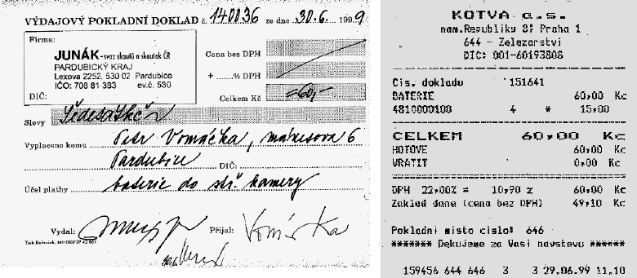
Jak vypadá účetní doklad 2
Účetní doklad Prvotní doklad
Metodika č. 8 DOKLADY V ÚČETNICTVÍ (Junák – Svaz skautů a skautek ČR)

Slide 14
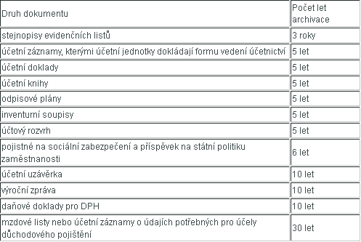
Archivace účetních dokladů
účetní doklad – podklad, kterým účetní jednotka prokazuje proběhlou skutečnost, slouží jako základ pro zápis v účetnictví
http://www.inkam.cz/SPRAVA-DOKUMENTU/Archivace-dokladu-podle-zakona.html

Slide 15
zdanění NNO
NNO jsou zdaňovány v tzv. specifickém daňovém režimu
stát poskytuje NNO určité výhody – nepřímá podpora státem
NOZ a veřejná prospěšnost – původní koncept vs. skutečnost
(„veřejně prospěšný poplatník“ vymezený dle právní formy)
(negativní vymezení)
proč specifický daňový režim?
NNO snižují výdaje státu
NNO představují dodatečné přínosy pro společnost
(poskytují služby za nulové nebo zvýhodněné ceny)

Slide 16
Daně, které na NNO doléhají
Daň z příjmů právnických osob
příjmy, které plynou z hlavní činnosti
příjmy, které plynou z doplňkové činnosti
Daň z přidané hodnoty
za specifických podmínek se musí NNO stát plátcem DPH
(ekonomická činnost, pořizuje zboží z jiného členského státu EU)
Daň z nabytí nemovitých věcí
za specifických podmínek osvobozeny
Daň z nemovitých věcí
osvobození při užívání pro účely organizace
Daň silniční
Pokud není zdaněna činnost, v rámci které je vozidlo užíváno, dojde k osvobození

Slide 17
Účetnictví a zdanění NNO Ekonomické řízení NNO Jakub Pejcal (322799@mail.muni.cz) 30. října 2017, Brno FF: PBSNPB2

Slide 18
Ekonomické řízení v NNO
jakým způsobem lze využívat finanční prostředky v organizaci pro naplňování jejich cíle
jeden z hlavních nástrojů operativního finančního řízení všech organizací je ROZPOČET:
finanční plán (realistický předpoklad) – kolik peněz bude NNO potřebovat k zajištění své činnosti a z jakých zdrojů hodlá tyto peníze získat
vyjádření cílů NNO v peněžních jednotkách

Slide 19
Tvorba rozpočtu
předpokládá spolupráci řídících pracovníků
při tvorbě se může postupovat:
zdola nahoru (od nižších stupňů řízení k vyšším)
shora dolu (od vyššího stupně ke stupni nižšímu)
pro tvorbu lze užít různé metody:
přírůstková metoda a metoda z nulové báze
rozpočet může nabývat různých podob:
podle časového horizontu (krátkodobý, střednědobý, dlouhodobý)
podle technik přípravy (pevný a pružný; klouzavý a časově vymezený)

Slide 20
Základní formy rozpočtu
programový rozpočet:
soupis jednotlivých aktivit a k tomu přiřazené náklady a výnosy
ukazuje nákladovou náročnost jednotlivých projektů v rámci celé organizace
zdrojový rozpočet:
soupis jednotlivých nákladů a k nim přiřazených výnosů
důležitý zdroj pro finanční plánování a fundraising
sestavuje se pro každý projekt samostatně

Slide 21
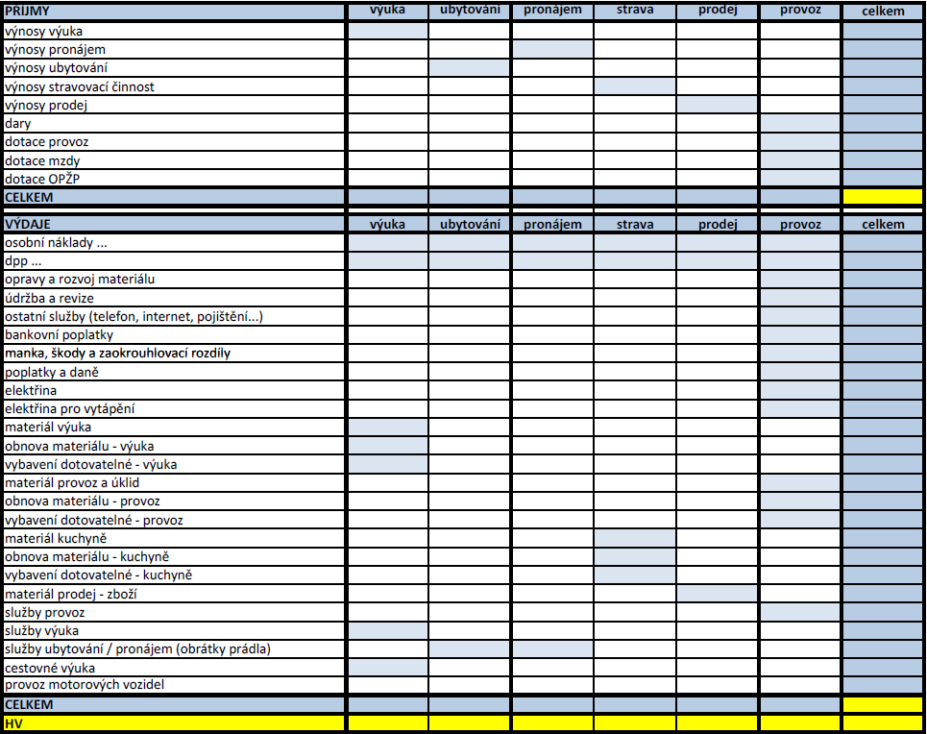
Příklad programového rozpočtu

Slide 22
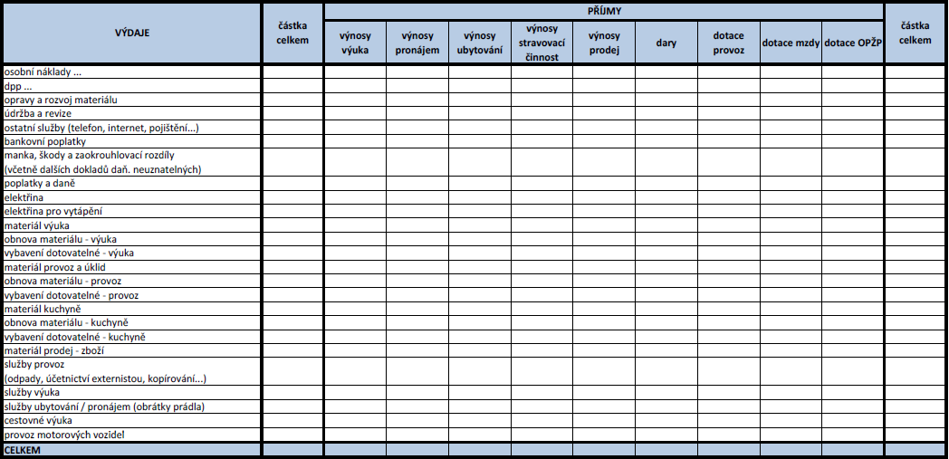
Příklad zdrojového rozpočtu

Slide 23
Náklady v NNO
náklady = peněžní vyjádření spotřebovaných výrobních faktorů
představují jednu ze stran rozpočtu
můžeme je rozlišovat podle druhu:
přímé náklady – lze snadno přiřadit k výkonu (například podělit počtem vyrobených kusů)
režijní náklady (nepřímé náklady) – k výkonu nelze přiřadit jednoduše
kalkulace = přiřazování nákladů k jednotlivým výkonům organizace

Slide 24
Kalkulace režijních nákladů
rozdělování režijních nákladů je komplikovaná činnost
metody pro kalkulace režijních nákladů (viz .xls soubor):
prostá metoda dělením
(rovnoměrné rozdělení mezi všechny kusy)
metoda dělením s poměrovými čísly
(rozdělení mezi výkony v poměru podle normy)
metoda přirážková
(rozdělení podle přirážky vyčíslené dle přímých nákladů)
...

Slide 25
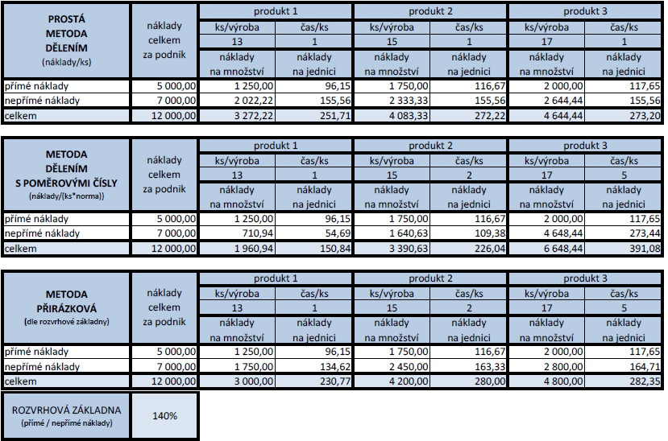
Příklad kalkulace režijních nákladů

Slide 26
Výnosy v NNO
výnosy = peněžní vyjádření výkonů
jaké finanční zdroje NNO má a v jaké výši je může očekávat?
komplikované odhadnout výši výnosů
základní druhy výnosů:
dotace ze státního rozpočtu a z rozpočtů krajů a obcí
dary fyzických a právnických osob
členské příspěvky
finanční výnosy (přijaté úroky, příjmy z reklam)
ostatní mimořádné výnosy
rozlišujeme volné a vázané zdroje

Slide 27
Existence dalších nástrojů řízení
Ukazatele výnosnosti (rentability) = ukazatele uvažující výnosnost vloženého kapitálu do aktivit organizace.
Ukazatele likvidity = tj. ukazatele platební schopnosti - srovnávají objem toho, co má organizace platit s tím, čím to zaplatit může.
Ukazatele zadluženosti = ukazatele znázorňující poměr (vztah) mezi vlastními a cizími zdroji.
Ukazatele aktivity = různé ukazatele, které v jednoduchosti znázorňují aktivitu organizace (např. doba obratu zásob, rychlost obratu zásob, doba obratu pohledávek, rychlost obratu pohledávek, doba obratu závazků, relativní vázanost stálých aktiv...).

Slide 28
Shrnutí závěrem
účetnictví a zdanění NNO
účetnictví
účetní legislativa
specifika účetnictví NNO (rozsah, výkazy, doklady, archivace, zdanění)
ekonomické řízení NNO
ekonomické řízení z teorie
základní nástroj ekonomického řízení – rozpočet
náklady v NNO (jejich kalkulace)
výnosy v NNO

